Slide 1
КРУЖЕВНЫЕ БЛИНЧИКИ

Slide 2
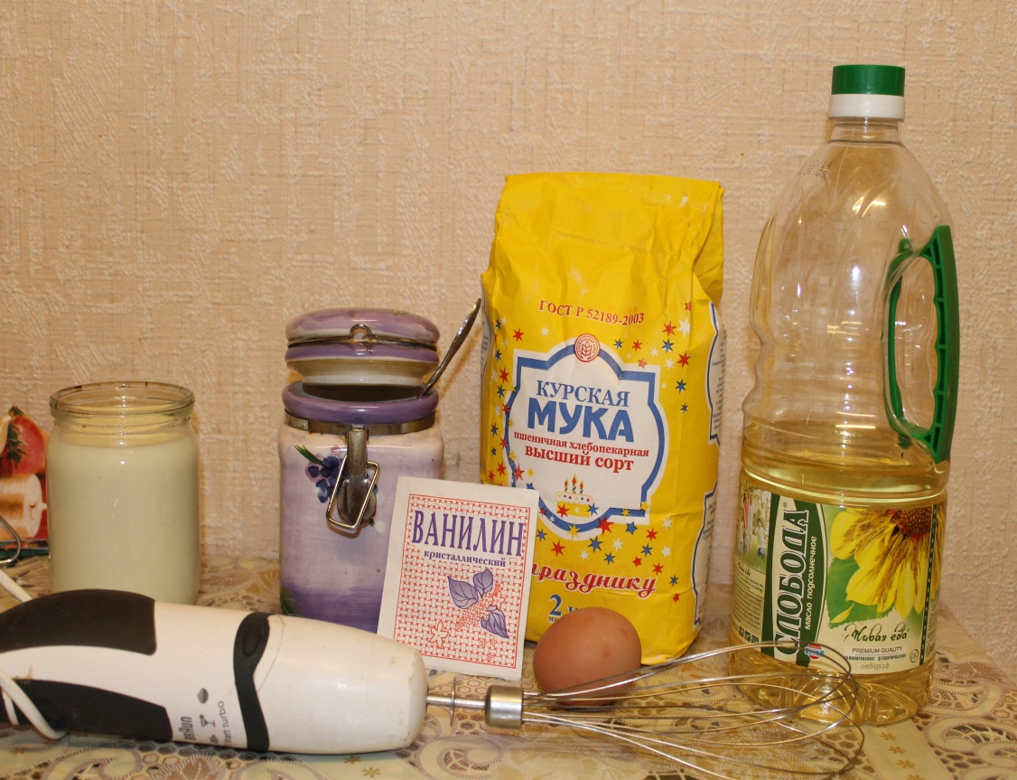
С БЛИНАМИ МЫ ПОЛУЧАЕМ ВИТАМИНЫ ГРУППЫ «В» ОНИ
СОДЕРЖАТСЯ В МУКЕ,
А ТАКЖЕ МИНЕРАЛЫ – «ЖЕЛЕЗО», «МАГНИЙ», «ЦИНК», «МЕДЬ».
ЯЙЦА – ЭТО ИСТОЧНИК
БЕЛКА, И ВИТАМИНОВ
А, Е, Д.
В МОЛОЧНЫХ ПРОДУКТАХ
- КАЛЬЦИЙ И ВИТАМИН Д.

Slide 3
РЕЦЕПТ:
0,5 ЛИТРА МОЛОКА
1 ЯЙЦО
2 СТОЛОВЫЕ ЛОЖКИ САХАРА
200 ГР. МУКИ
1 ПАК. ВАНИЛИНА
2СТ. ЛОЖКИ РАСТИТЕЛЬГО МАСЛА

Slide 4
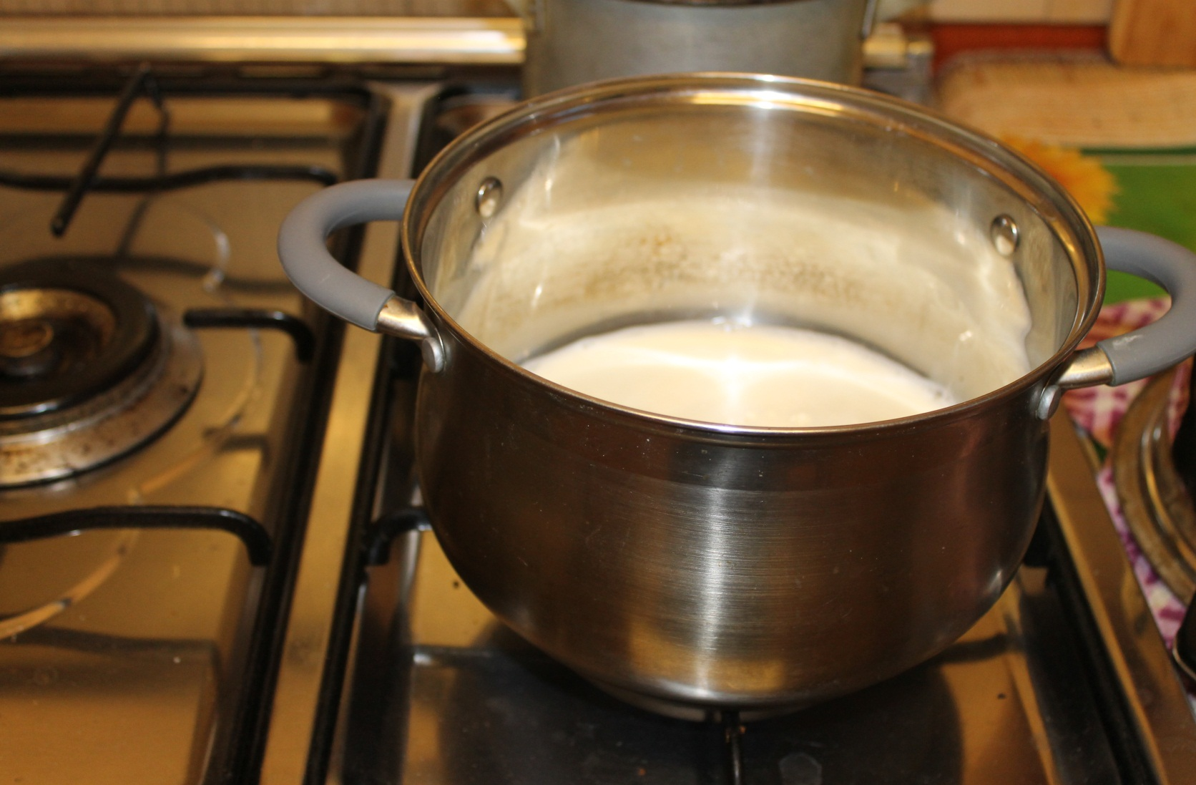
МОЛОКО СЛЕГКА ПОДОГРЕТЬ

Slide 5
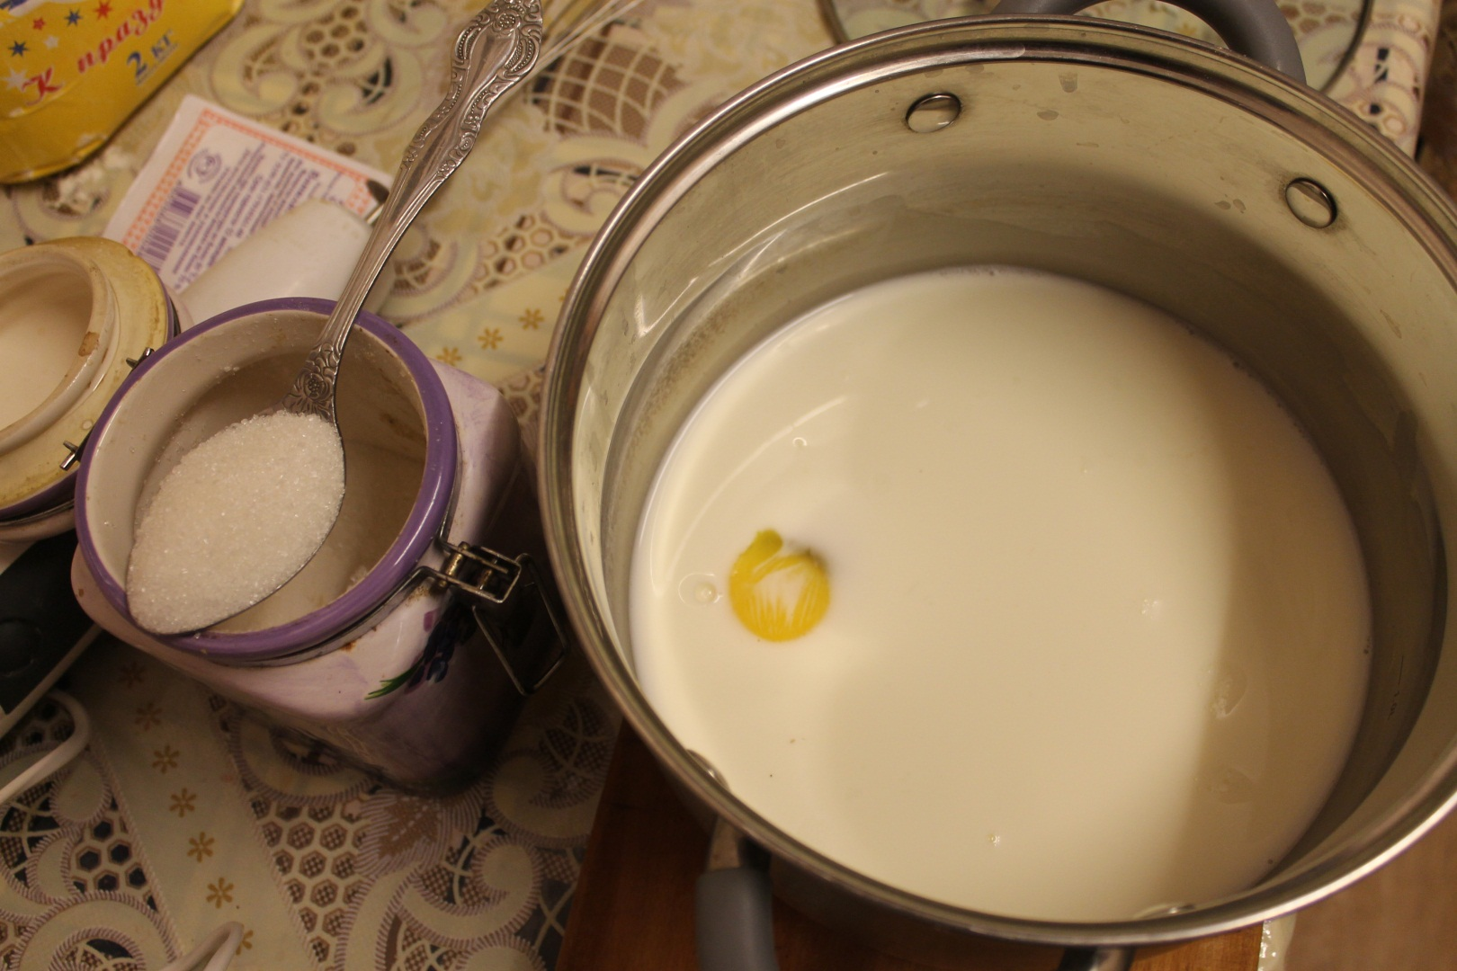
ДОБАВИТЬ ЯЙЦО , САХАР И ВЗБИТЬ

Slide 6
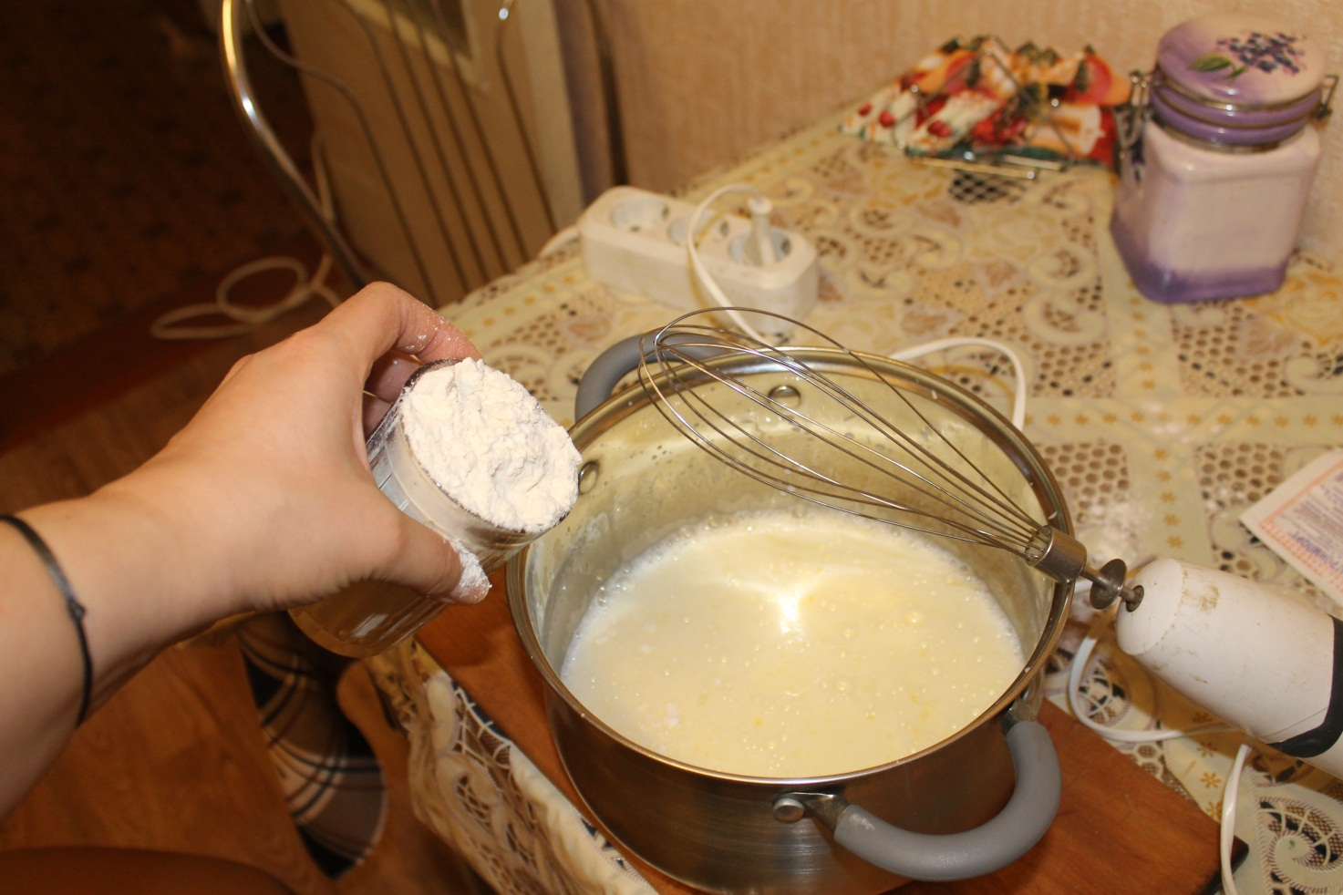
ДОБАВЛЯЕМ МУКУ И ТЧАТЕЛЬНО ВЗБИВАЕМ

Slide 7
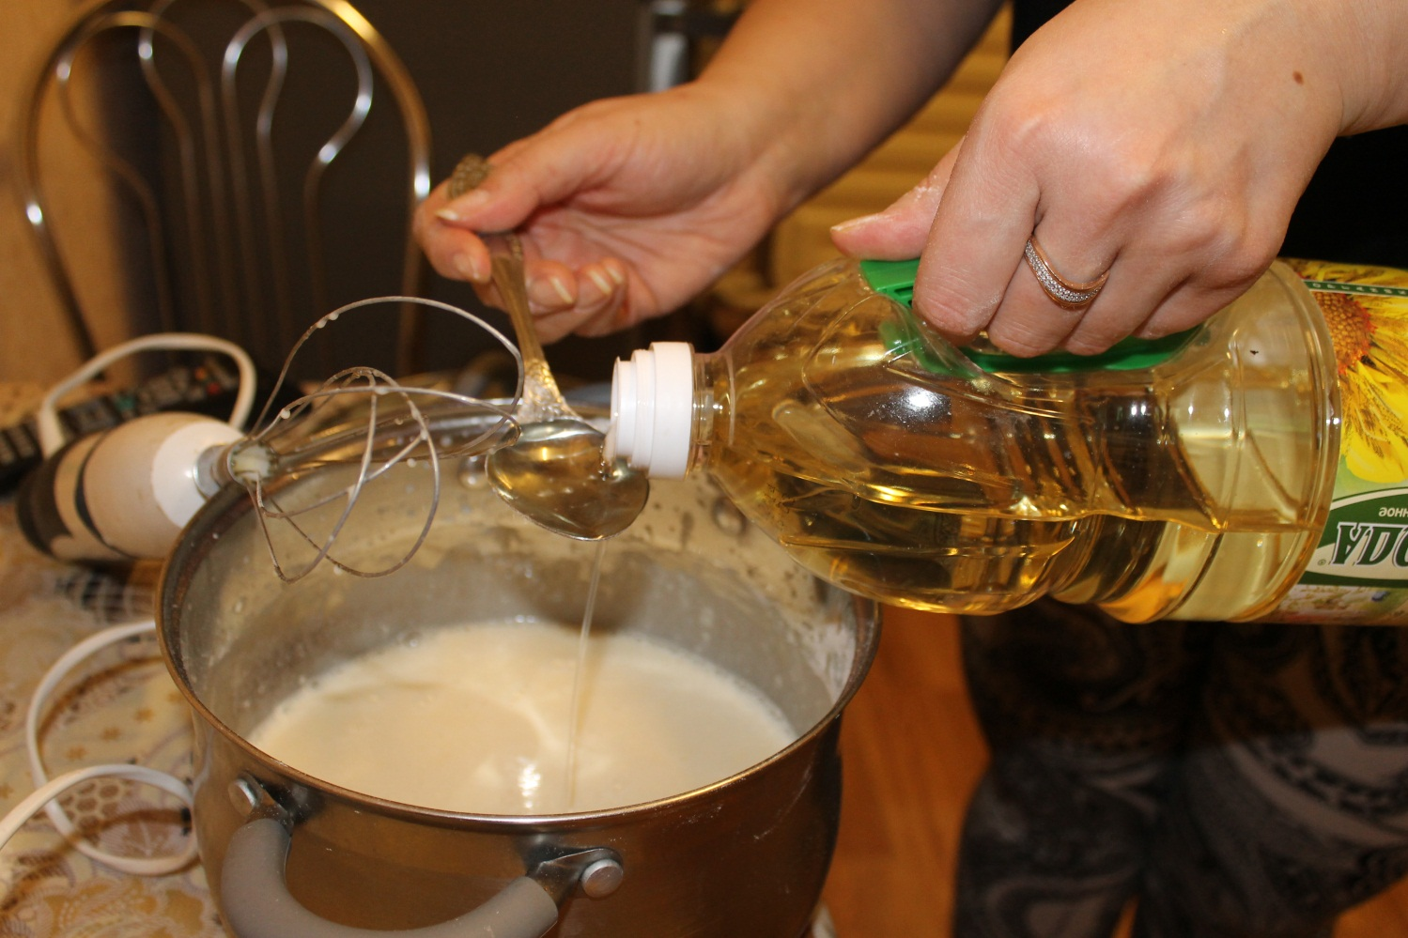
ЗАТЕМ ДОБАВИТЬ 2 ЛОЖКИ РАСТИТЕЛЬНОГ МАСЛА
И ТАКЖЕ ТЧАТЕЛЬНО ПЕРЕМЕШАТЬ

Slide 8
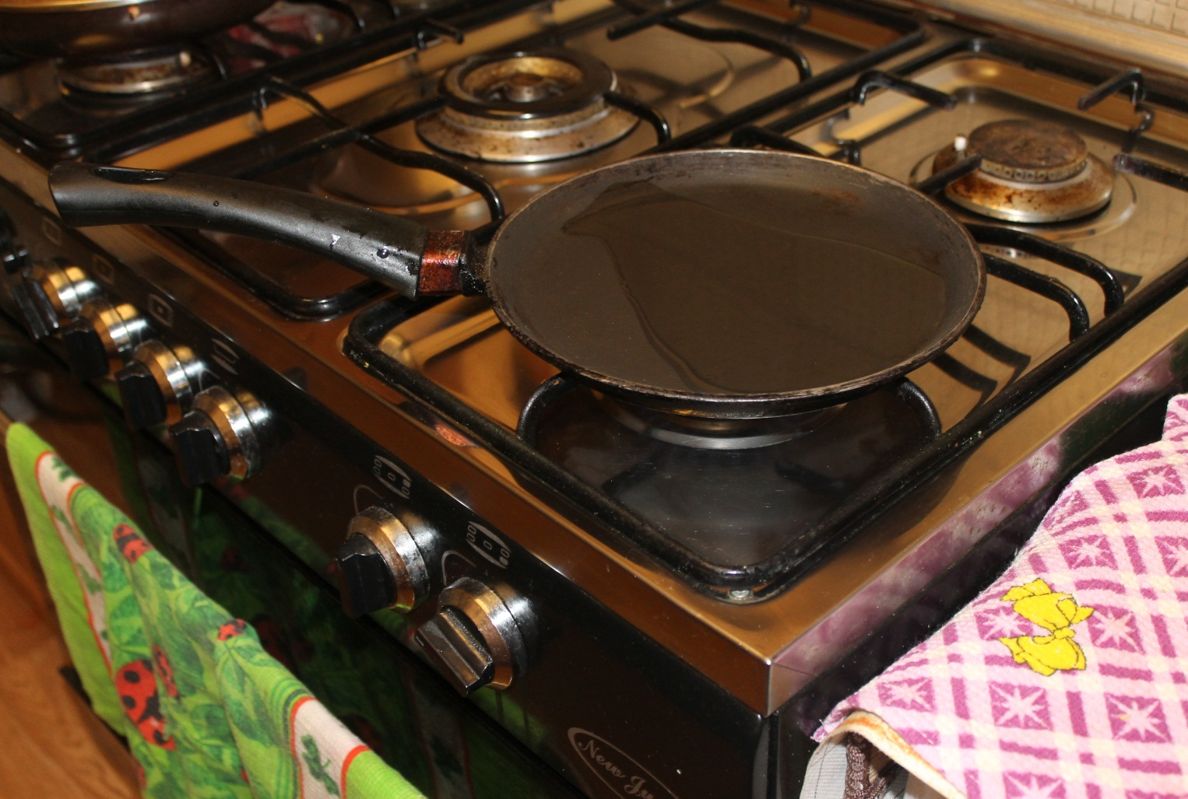
РАСКОЛИТЬ СКОВОРОДУ,
НАЛИТЬ РАСТИТЕЛЬНОЕ МАСЛО

Slide 9
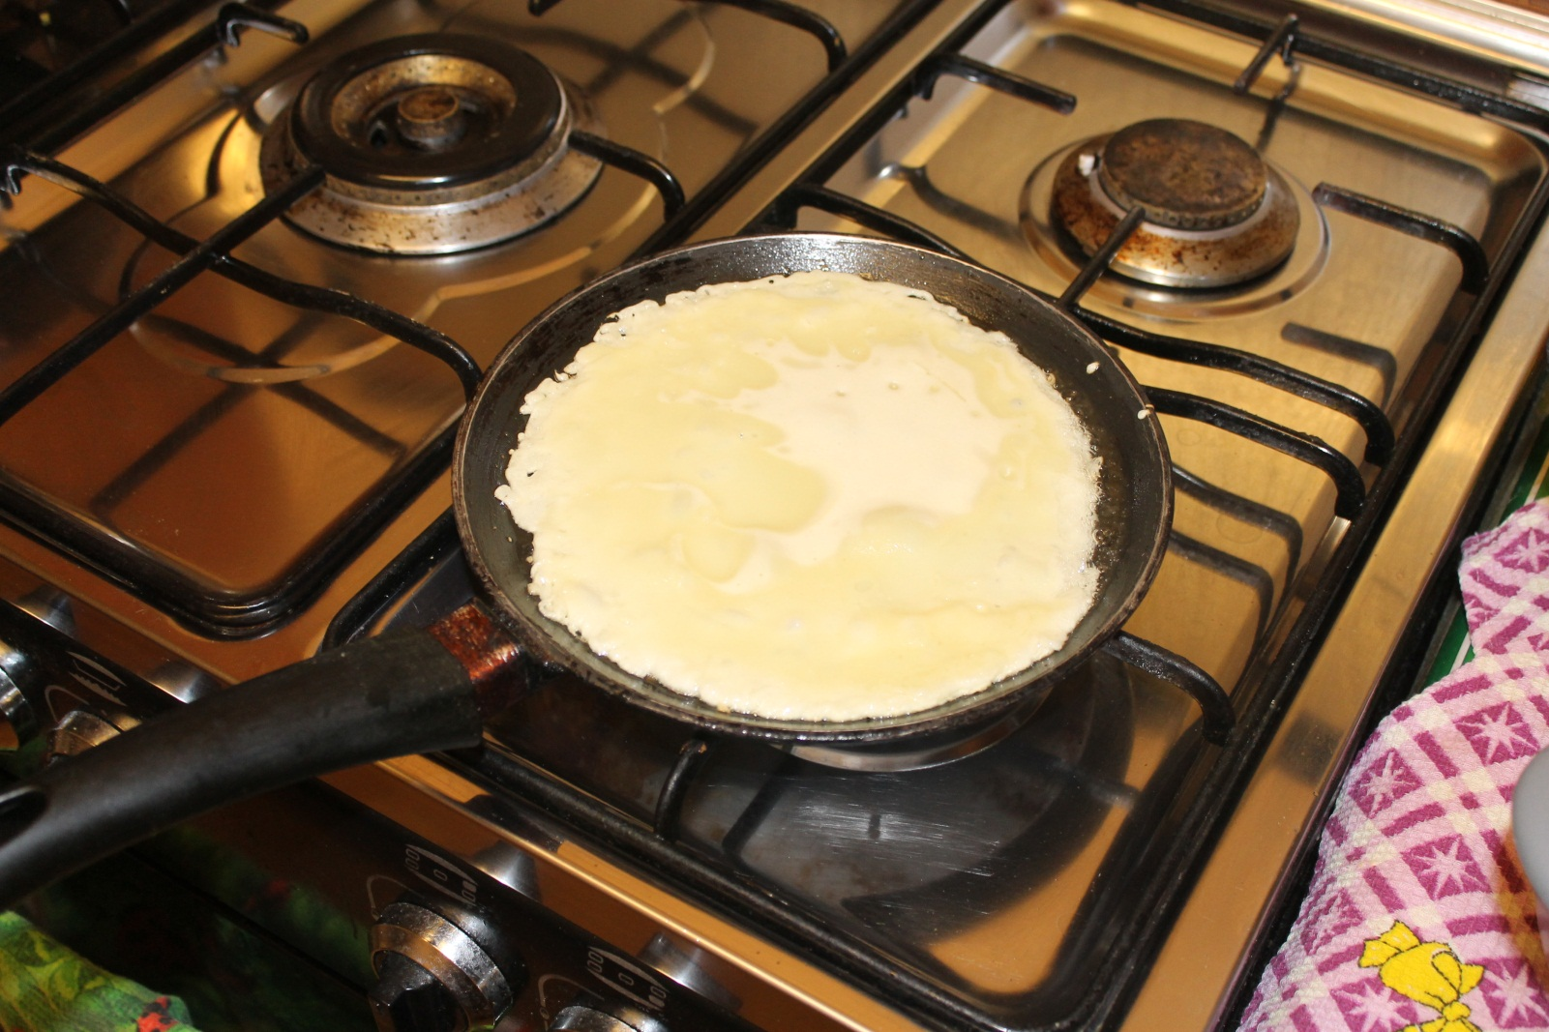
НАЛИВАЕМ ТЕСТО НА РАСКАЛЕННУЮ
СКОВОРОДУ

Slide 10
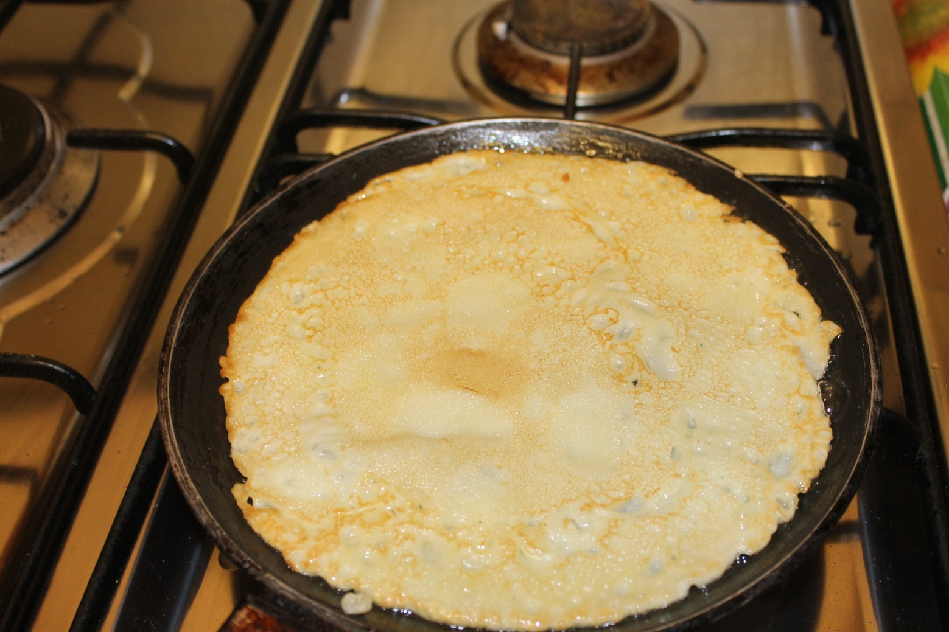
И ЖАРИМ БЛИНЧИКИ

Slide 11
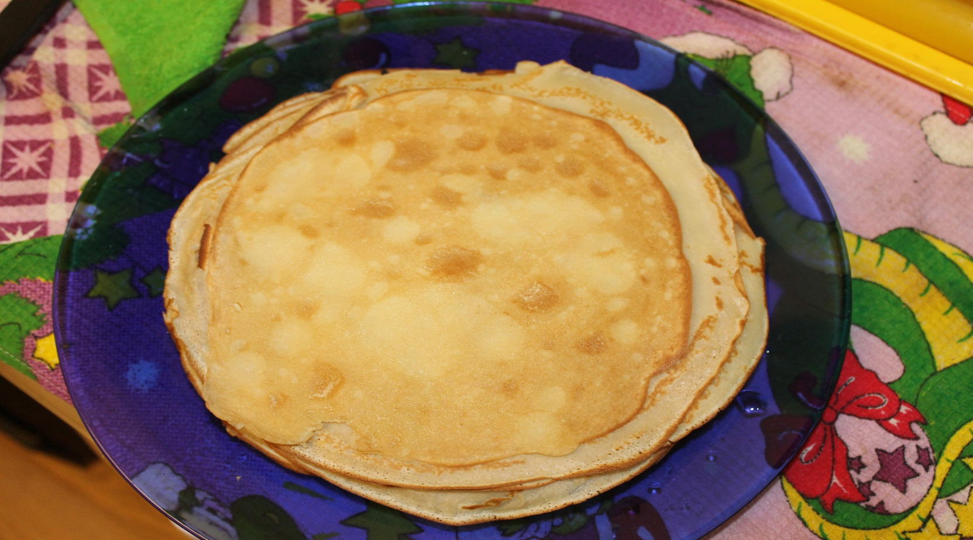
БЛИНЫ ГОТОВЫ

